Slide 1
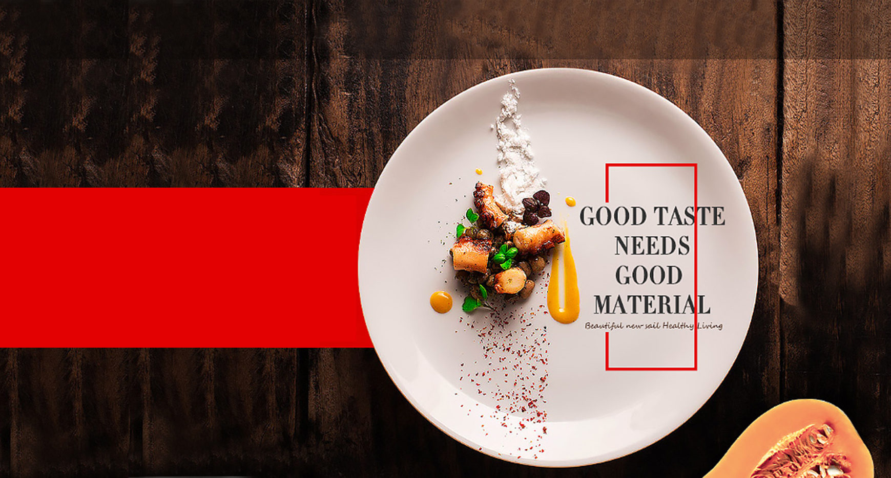

食遇记
遇见心动的美食

Slide 2

About
“食遇记”是一个发现美食，分享美食，介绍美食并且致力于美食社交的网站。

Slide 3
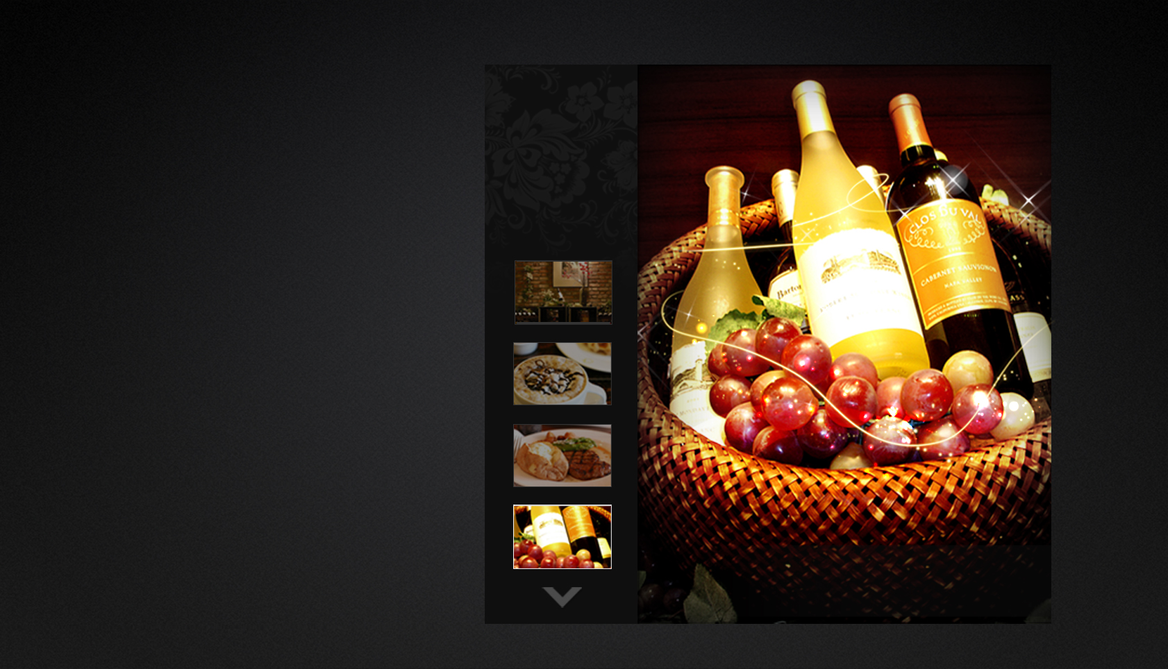
网站简介
网站以美食为主题，分为“发现美食”，“美食手册”，“我要分享”三个模块。希望通过对美食的分享和交流，推进人与人之间的交流（后期若用户量大就可以考虑私人内容定制）。目前以“美食手册”这个介绍美食的板块为主。

Slide 4
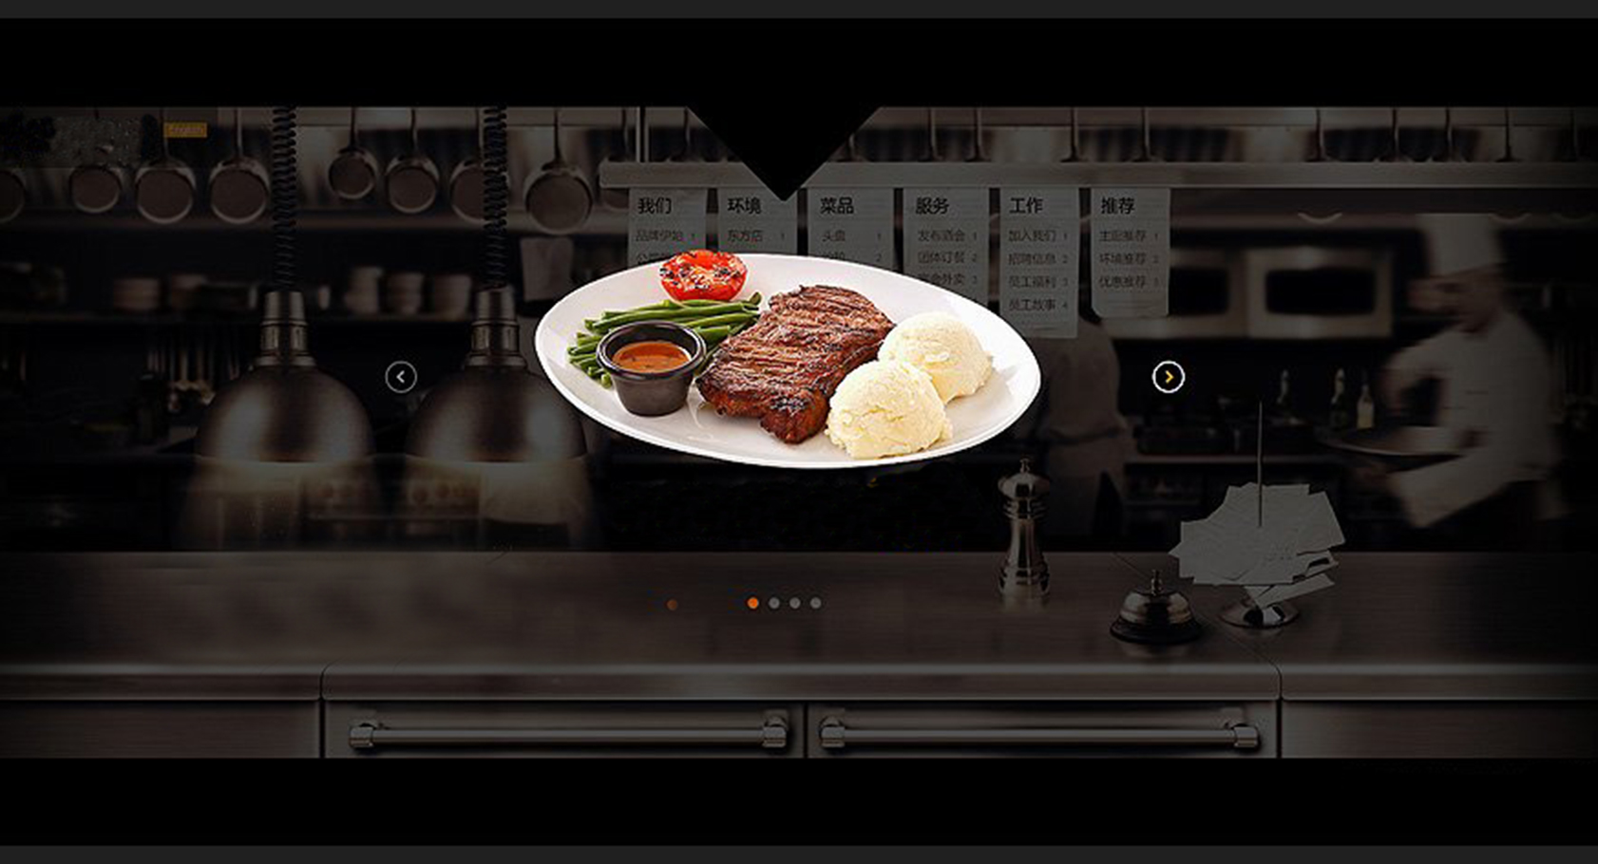
DELICIOUS
享受￮美味
遇见美食
人生唯有美食与爱不可辜负，遇见心动，分享，使得快乐翻倍“发现美食”这栏主要用于呈现不同用户分享的内容。用户可以根据美食的来源（比如是自制还是餐厅），附上不同的内容（如自制可以附上美食教程，餐厅即可分享地点）。

Slide 5
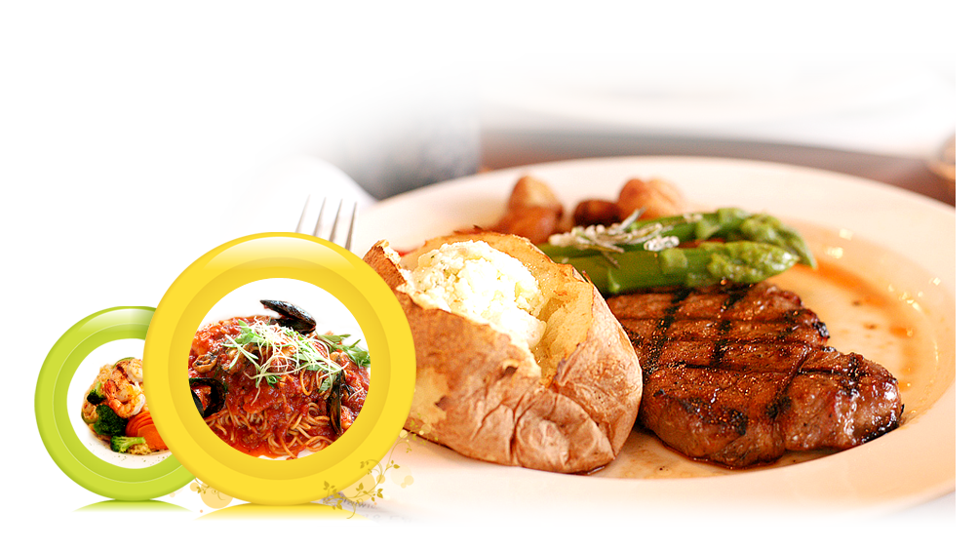
美食手册
“美食手册“主要用于美食的简介，目前的想法是可以按照地域和类型的不同先分大目录，在逐步分小目录。

Slide 6



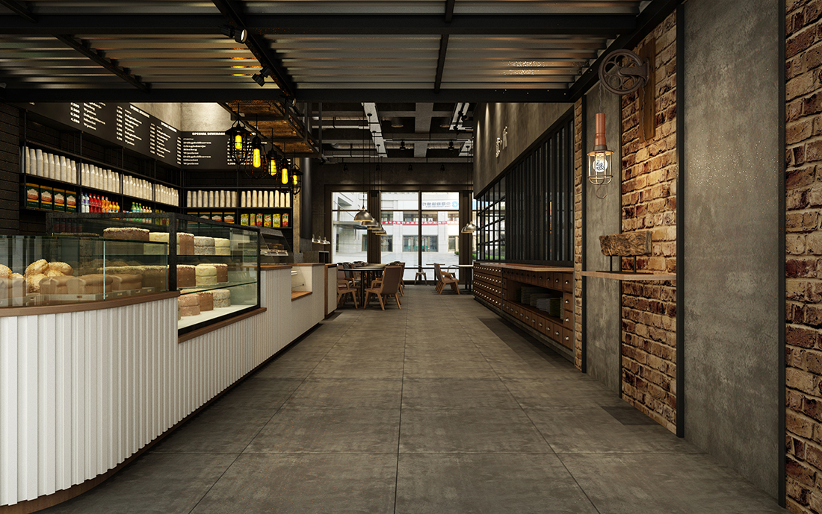
“我要分享”是和第一个“遇见美食”页面相辅相成的页面，
用户点击以后即可以分享自己“遇见”的美食。
我要分享

Slide 7
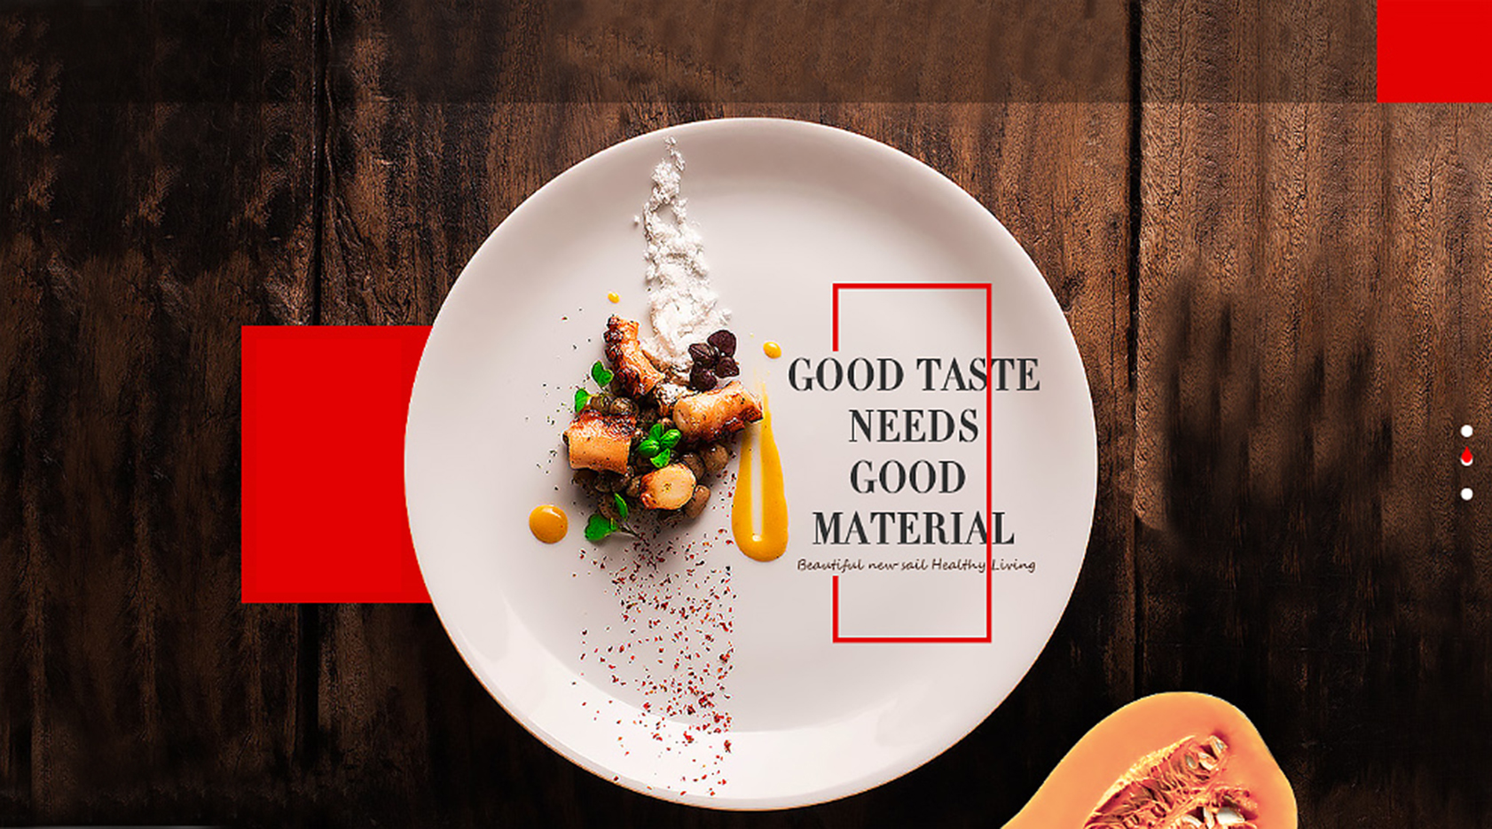
布局：
网站整体以简约风为主
最上端是网页的名称和logo 右端为登陆界面
紧接着制成一个可以滑动的图片轮播
再下即为正文
具体内容（首页）参看plan.md
参考网页：http://chanyouji.com/
2018

